Slide 1
Vermont City elektromossága

Slide 2
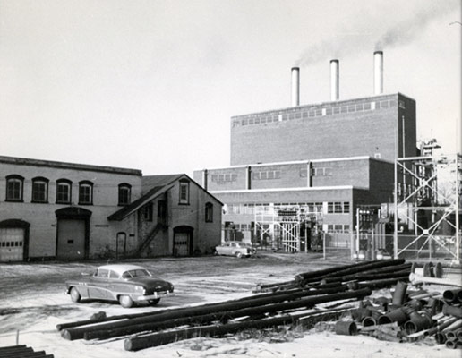
Vermont-i burlington
1905

Slide 3
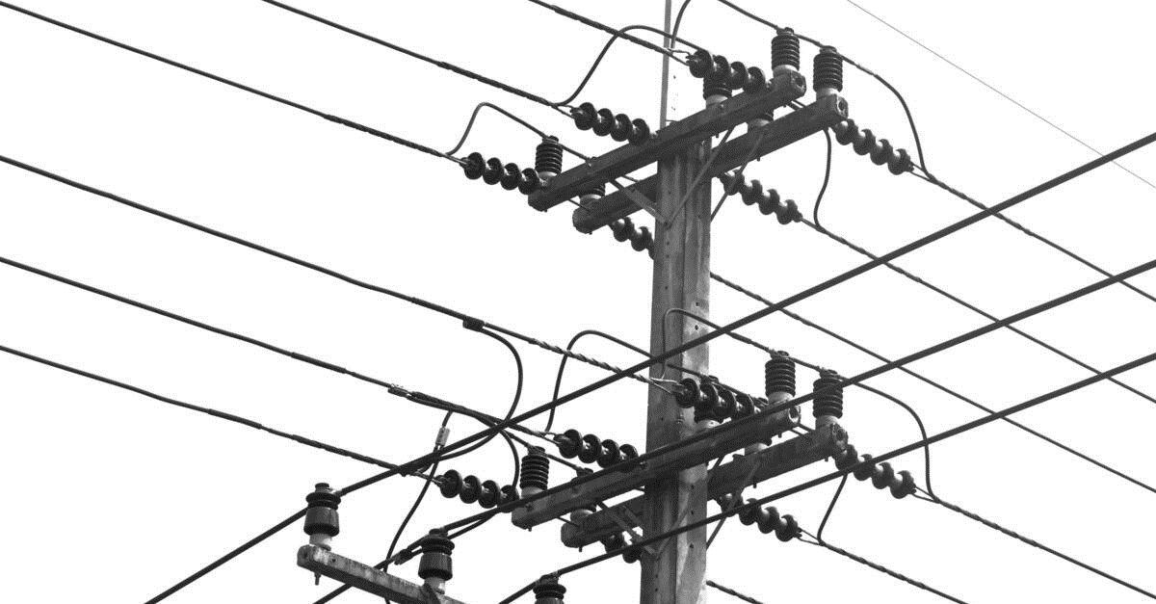
Vermont háromféle villamos közművel rendelkezik:
befektetői tulajdonú közművek (1),
önkormányzati villamos osztályok (14)
tagok tulajdonában lévő vidéki villamosszövetkezetek(2)

Slide 4
Igény oldali menedzsment
új erőművek építése vagy új áramforrások beszerzése
"Ügyfeleink egyértelműek voltak: a jövőbeli ellátás lehetősége, amelyet ők előnyben részesítenek, mindenekelőtt a további költséghatékony energiahatékonyságra törekszik."

Slide 5
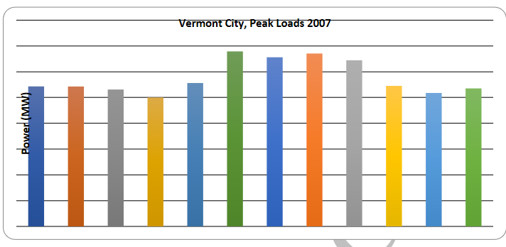
Vermont éves fogyasztása-termelése

Slide 6
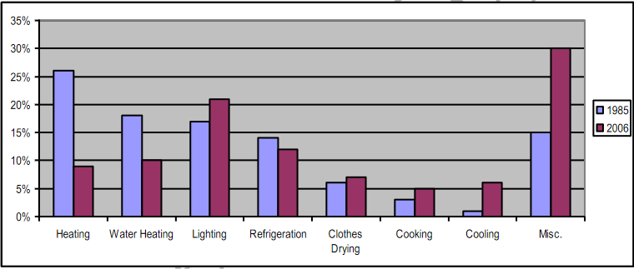
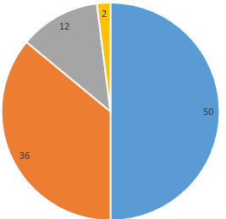
Lakossági villamosenergia felhasználása
Fűtési szokások

Slide 7
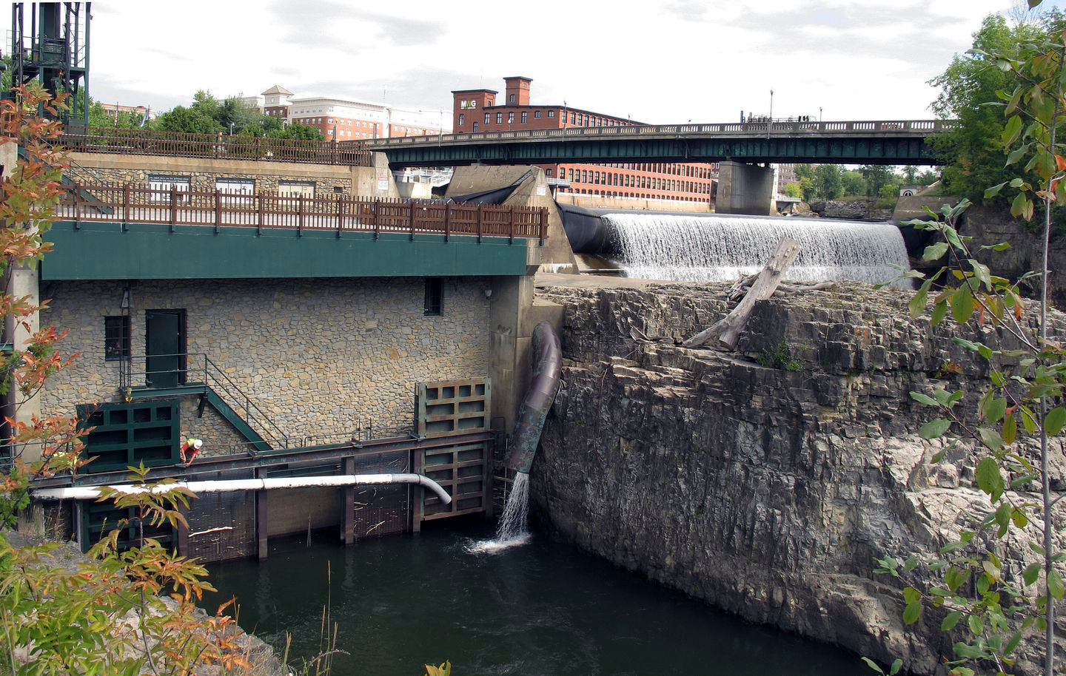
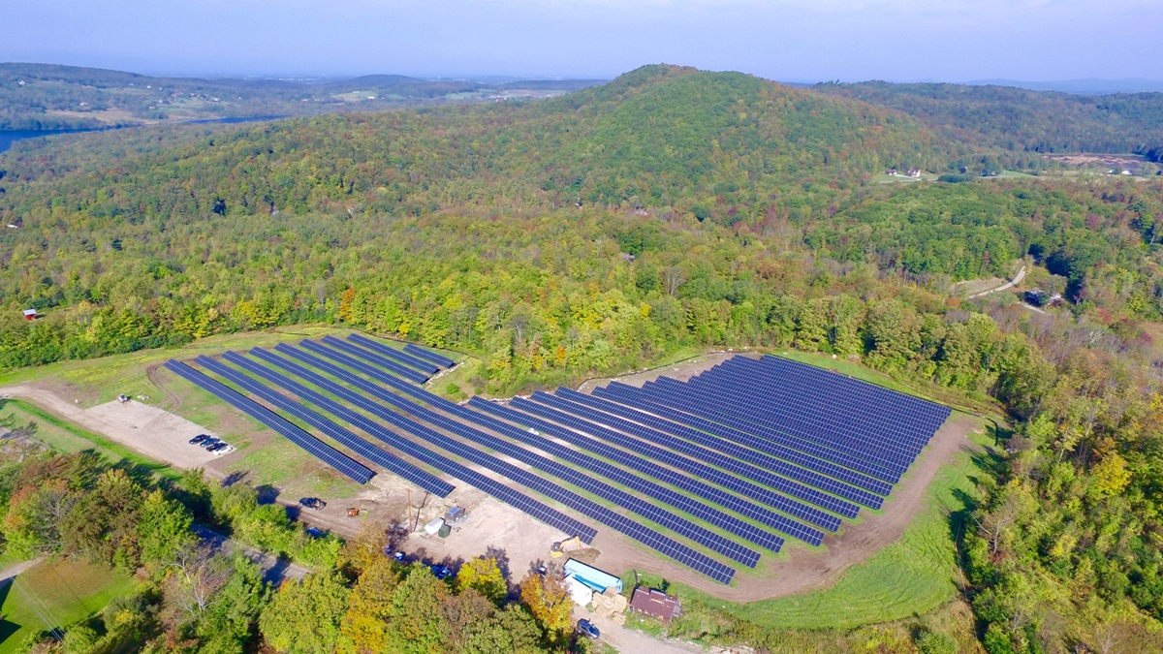
Megújuló energia

Slide 8
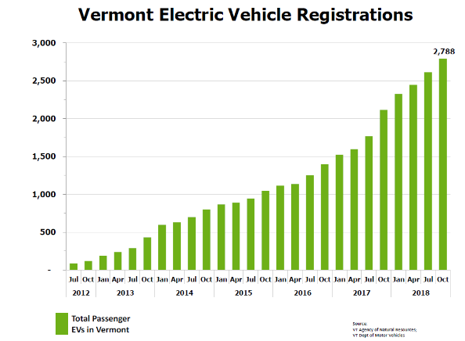
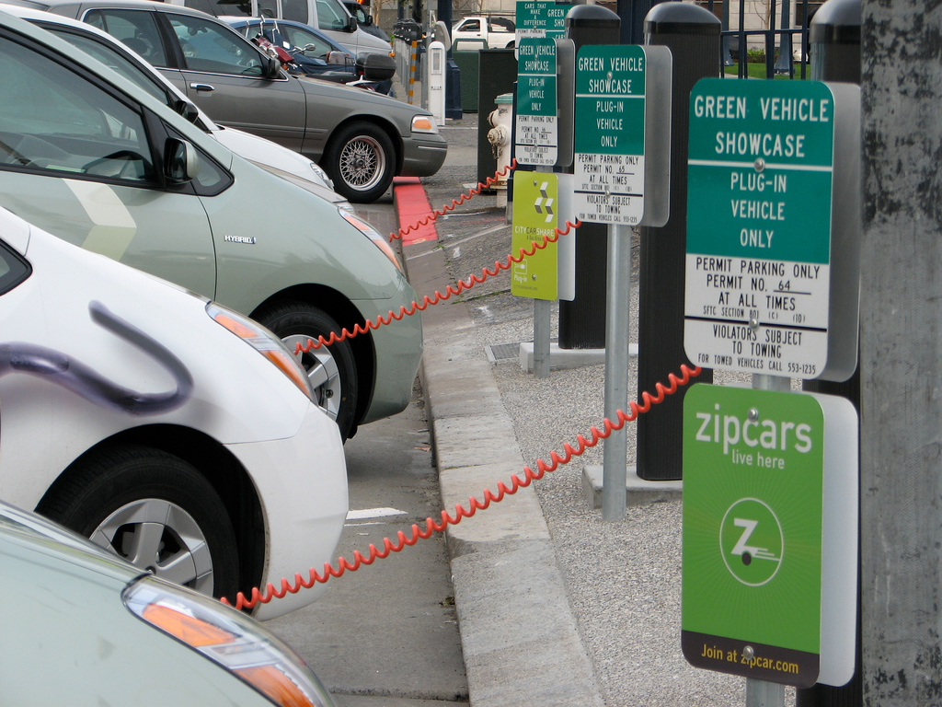
Vermont elektromos járművek száma

Slide 9
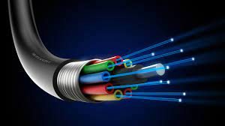

Érdekesség
2016. december 30 The Washington Post
Optikai szálas hálózat

Slide 10
Köszönöm a figyelmet!

